Slide 1
Aplikasi Transformasi Linier di dalam Computer Graphics
Oleh: Rinaldi Munir
Program Studi Informatika
Sekolah Teknik Elektro dan Informatika
ITB

Slide 2
Aplikasi Transformasi Linier di dalam Computer Graphics
Definisi: Jika T : V → W adalah sebuah fungsi dari ruang vektor V ke ruang vektor W, maka T dinamakan transformasi linier jika
T(u + v) = T(u) + T(v) untuk semua vektor u dan v di dalam V
T(ku) = kT(u) untuk semua vektor u di dalam V
Transformasi linier T : R^{n} → R^{m} dapat dinyatakan sebagai sebuah perkalian matriks
T(x) = Ax

Slide 3
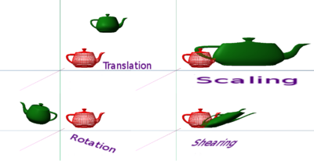
Jenis-Jenis Tranformasi Linier 2D (T : R² → R²)
Sumber: http://mathforum.org/mathimages/imgUpload/thumb/Tranformations4.png/400px-Tranformations4.png

Slide 4
1. Translasi
t_{y}
atau
t_{x}
y
y
t_{y}
x
t_{x}
x

Slide 5
2. Rotasi
y-axis
(x’,y’)
(x, y)
θ
r
y
y
(0,0)
θ
x
x

Slide 6
(x, y)
3. Penskalaan (scaling)
(x⋅s_{x}, y⋅s_{y})

Slide 7
4. Pencerminan (reflection)
Pencerminan pada sumbu-X:
(x, y)
x
x
(x, –y )

Slide 8
Peregangan (shear)
Peregangan sepanjang sumbu-X:
y
y
(x, y)
(x + k_{x}x, y)
x
x

Slide 9
Koordinat Homogen
Di dalam grafika computer, sebuah gambar dapat dibangun dari dari sekumpulan bentuk terdefinisi (kotak, lingkaran, segitiga, dll).
Tiap bentuk mungkin diskalakan, dirotasi, atau ditranslasi ke posisi gambar yang sebenarnya.
Agar perhitungan koordinat akhir dapat langsung dihitung dari koordinat awal dengan efisien, maka diperlukan sebuah sistem koordinat yang homogen
Pada koordinat homogen, setiap titik direpresentasikan dengan tiga angka:
(x, y) → (x⋅w, y⋅w, w) dengan syarat w ≠ 0

Slide 10
Translasi 2D
Rotasi 2D
Penskalaan 2D
Transformasi inverse:

Slide 11
Komposisi tranformasi:
Komposisi translasi:
Komposisi rotasi:

Slide 12
Komposisi penskalaan:

Slide 13
General 2D Rotation
Move to origin
Rotate
Move back

Slide 14
General 2D Scaling
Move to origin
Scale
Move back

Slide 15
Transformation 3D
Mirip dengan transformasi 2D. Menggunakan matriks 4x4
Translation

Slide 16
Penskalaan 3D

Slide 17
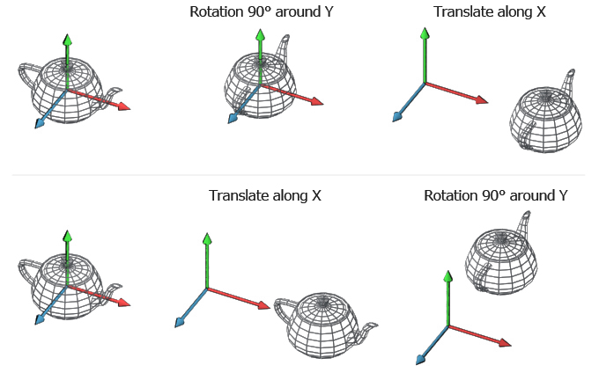
Sumber: http://www.codinglabs.net/public/contents/article_world_view_projection_matrix/images/order_dependency.png

Slide 18
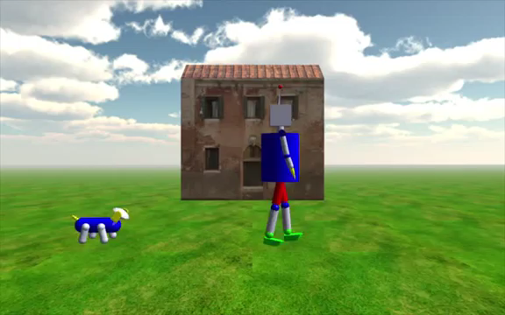

Slide 19
Referensi
Shmuel Wimer, Geometric Transformations for Computer Graphics, Bar Ilan Univ., School of Engineering
Larry F. Hodges, 2D Transformation

